Slide 1
INFORME PARTICIPACION PONENCIA AL
CONGRESO DE INNOVACION AGORINDUSTRIAL PARA EL CRECIMIENTO SOCIOECONOMICO DE LATINOAMERICA Y EL CARIBE 2018-CIACEL
Neiva, del 23 al 25 de mayo de 2018.
ALEJANDRO BIANCHA HERNANDEZ.
Docente investigador
Dirigido a:
Dr. Javier Mendoza Paredes
Dirección de investigaciones y extensión.
Dr. Jaime Alberto Pinzón de Moya
Vicerrector Administrativo y -financiero
UNIDADES TECNOLÓGICAS DE SANTANDER
DIRECCION DE INVESTIGACION Y EXTENSION “DIE”
FACULTAD DE CIENCIAS SOCIOECONOMICAS Y EMPRESARIALES
PROGRAMA: ADMINISTRACIO DE EMPRESAS
Bucaramanga, Mayo 31 de 2018

Slide 2
Portada de la presentación de la ponencia

Slide 3
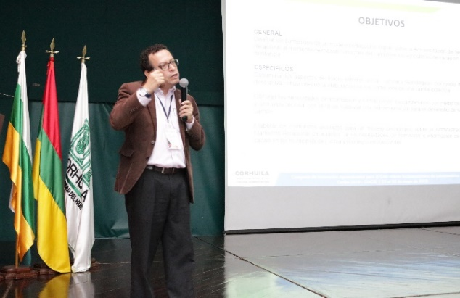
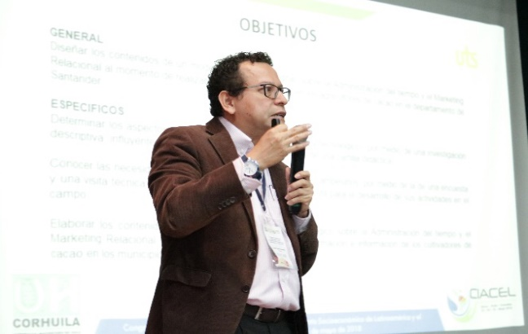
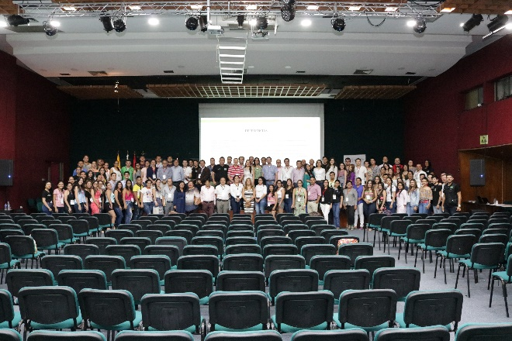
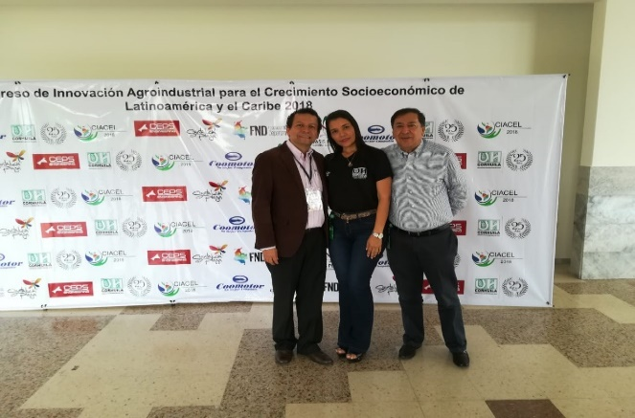
Imágenes del evento
Presentación de la ponencia a cargo del profesor Alejandro Bianchá Hernández el día 24 de mayo de 2018. en el Centro de Convenciones José Eustasio Rivera en la ciudad de Neiva.
Participantes al Congreso
Con Rector de CORHUILA Dr. Fabio Losada Pérez y la Vicerrectora Académica Ana Lucia Paqué Salazar.

Slide 4
Logros de la actividad.
Como experiencia significativa del evento a título personal deja una satisfacción de representar muy bien a las Unidades Tecnológicas de Santander y con la posibilidad de firmar un convenio interadministrativo entre CORHUILA y las UTS. La voluntad así lo hizo saber la directora de Proyección social Diana Margarita Navarro.
Por la importancia de la investigación plantean la posibilidad réplica en el departamento del Huila. Estaremos renovando contactos con los directivos de la institución para iniciar conversaciones y procurar dicho convenio de investigaciones.
Muchas gracias!!!

Slide 5
Certificación del evento

Slide 6
Anexo soportes gastos de viaje

